Slide 1
Комплект реабилитационных
материалов Cochlear
Мунтян Елена Витальевна
Сурдопедагог, тренер Отдела имплантируемых слуховых систем
ООО «Исток Аудио»

Slide 2
Реабилитация – важнейшее звено КИ
Неонатальный скрининг и первичная диагностика потерь слуха
Протезирование слуховыми аппаратами
Всестороннее аудиологическое обследование – определение необходимости и эффективности КИ
Хирургическая операция – размещение импланта
Подключение звукового процессора
Реабилитационная программа –
обучение навыку слышать и говорить
+ настроечные сессии
Пожизненное сервисное обслуживание СКИ

Slide 3
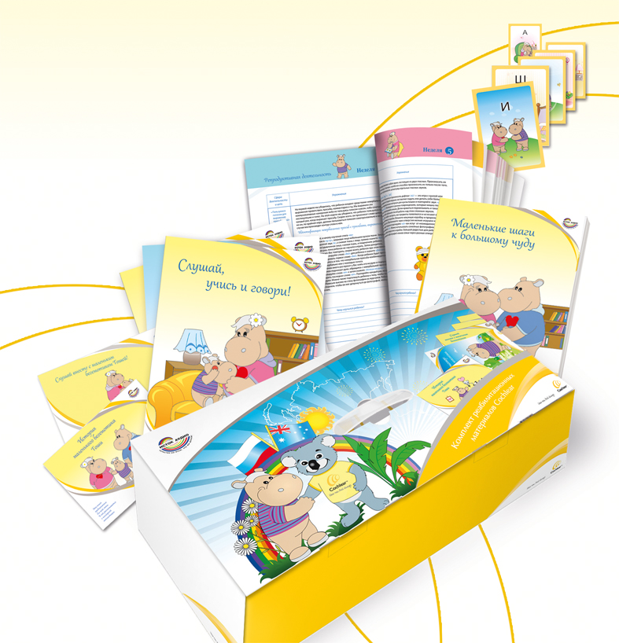
Комплект реабилитационных материалов Cochlear
Уникальный информационный ресурс для:
Родителей детей с КИ и СА;
Взрослых пользователей КИ и СА;
Сурдопедагогов, логопедов, реабилитологов;
Сурдологов/аудиологов;
Педагогов в школах;
Всех специалистов, занятых в процессе реабилитации людей с нарушенным слухом.
Сборник методических пособий, необходимых для педагогической слухоречевой реабилитации людей с нарушенной функцией слуха

Slide 4
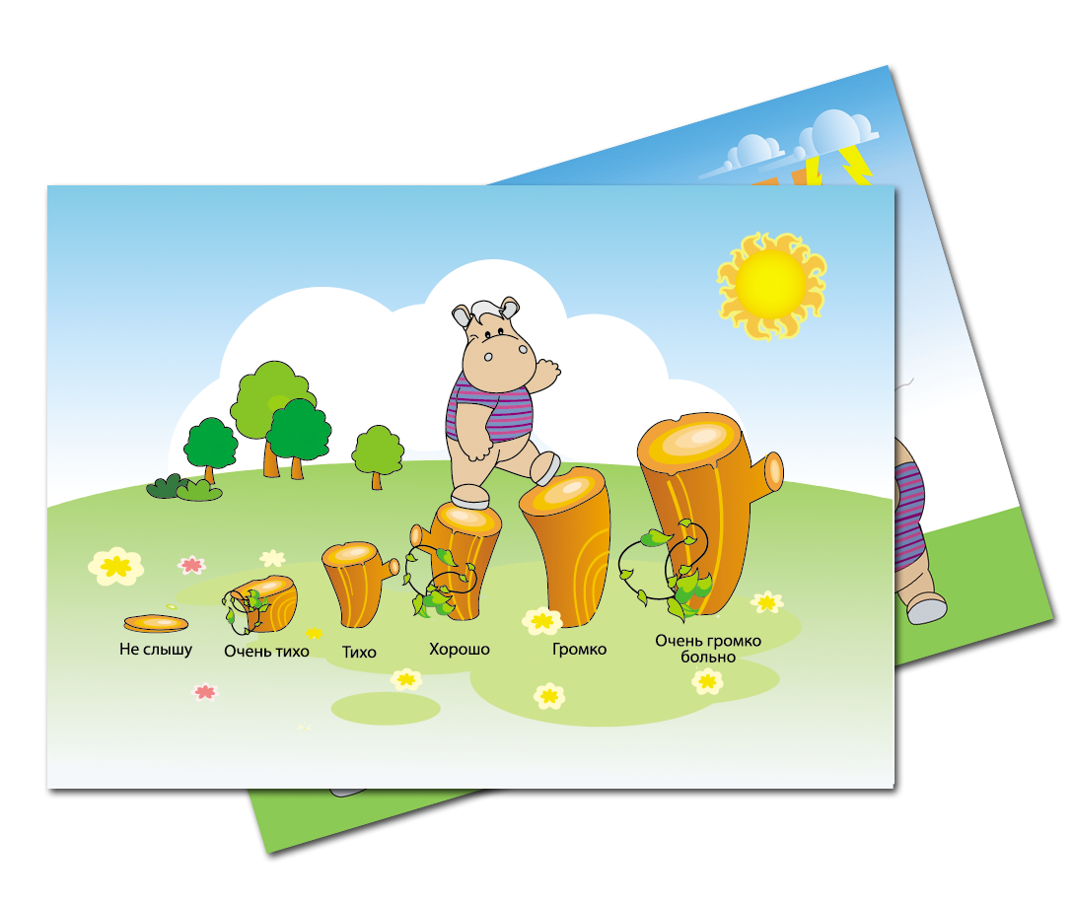
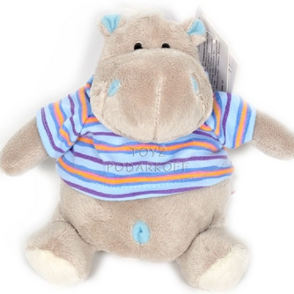
Состав Комплекта

Slide 5
Состав Комплекта
«История маленького бегемотика Тоши»
«Слушай, учись и говори»
«Маленькие шаги к большому чуду»
«Слушай вместе с маленьким бегемотиком Тошей!»
«Глухота не приговор: от диагностики до инклюзии»
«Школьные годы чудесные»
«Большими шагами - в жизнь»
Компьютерная программа «Я в мире звуков»
«Занимаемся с друзьями Тоши» (2 тетради)
Набор карточек со звуками речи (6 шт.)
Шкалы громкости (2 шт.)
Набор предметных картинок (60 шт.)
Мягкая игрушка – бегемотик Тоша
Листовка с описанием Комплекта
Стилизованная упаковка

Slide 6
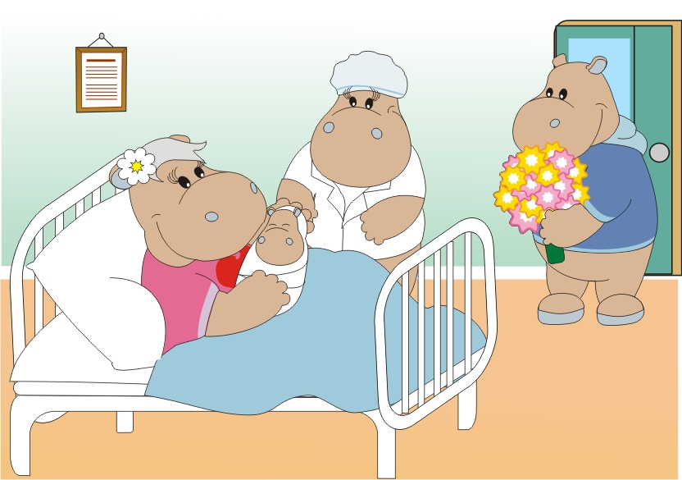
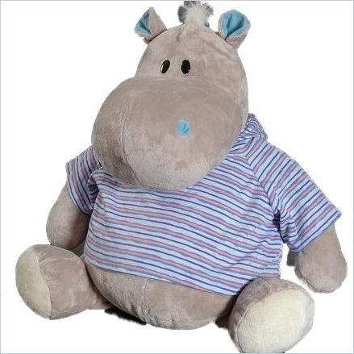
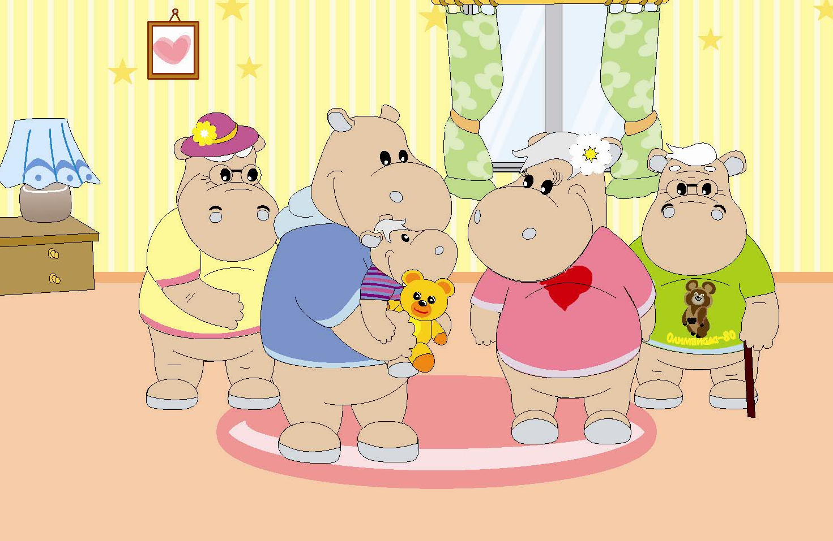
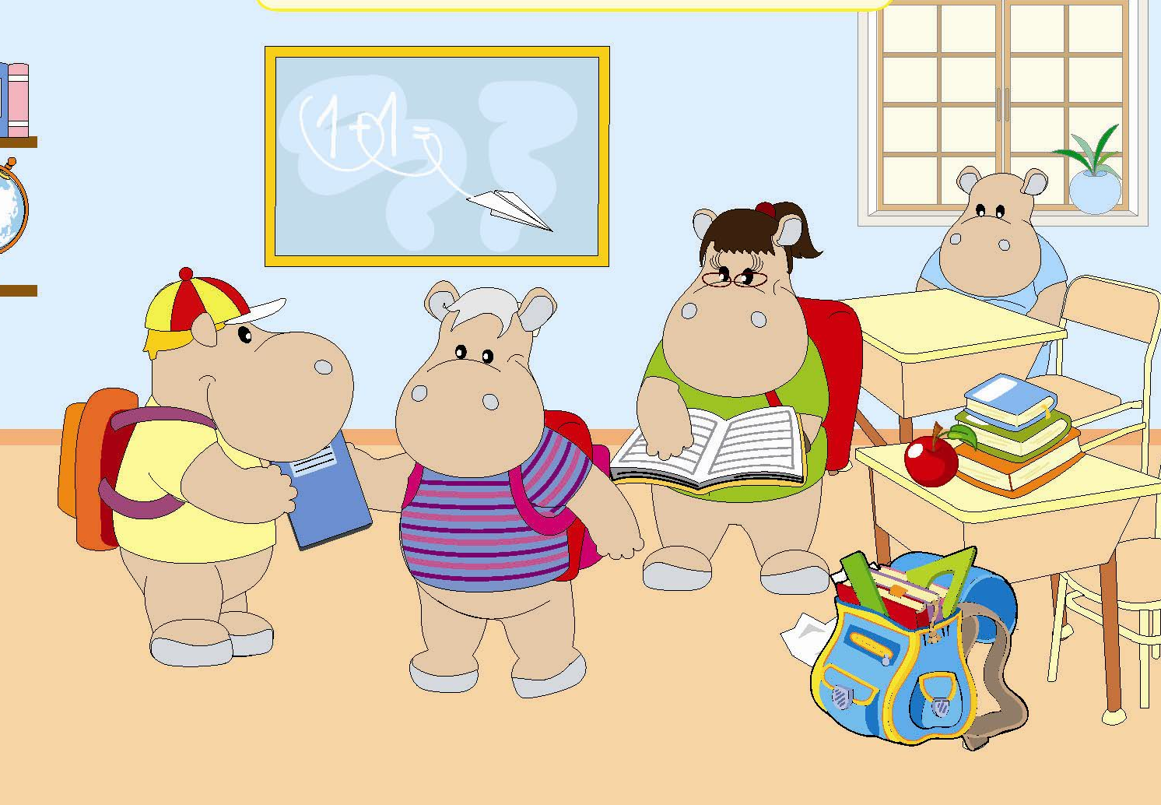
Разрешите представиться…?!
Бегемотик Тоша!
Главный герой сюжетной линии Комплекта

Slide 7
«История маленького бегемотика Тоши»
Иллюстрированная брошюра для совместного прочтения родителями с детьми
Рассказывает историю малыша, родившегося глухим
Описывает все этапы КИ
Актуальна для кандидатов на КИ, а также и в послеоперационном периоде при приучении ребенка к ношению процессора

Slide 8
«Глухота - не приговор: от диагностики до инклюзии»
Методическое пособие для каждого, кто хочет знать больше о нарушении слуха
9 различных модулей, описывающих все этапы преодоления нарушения слуха
Отдельная глава об особенностях современной слухоречевой реаб-ции детей с СА и КИ
Особенности слухопротезирования, методики воздействия на развитие слуха и устной речи с помощью СА и КИ

Slide 9
«Слушай, учись и говори»
Практическое пособие для педагогов и родителей об организации реабилитационных мероприятий
«Таблица этапов развития» - ориентир правильной реабилитационной работы для детей с СА или КИ
Освещает вопросы развития речи имплантированных детей дошкольного и раннего школьного возраста
Содержит практические упражнения по развитию слухового восприятия

Slide 10
«Слушай вместе с маленьким бегемотиком Тошей»
Настольная книга для родителей ребенка с нарушенным слухом
Конспекты занятий и планы уроков по развитию слуха и речи ребенка раннего возраста
Уроки для родителей – как правильно общаться с ребенком с нарушенным слухом
Анкеты и опросники для отслеживания динамики развития ребенка

Slide 11
«Маленькие шаги к большому чуду»
Сборник упражнений для поэтапного всестороннего развития в течение первых 40 недель после подключения процессора
4 направления:
Восприятие на слух
Развитие понимания
Развитие произносительных навыков
Развитие спонтанной устной речи

Slide 12
«Школьные годы чудесные»
Уникальное пособие о реабилитации школьников
Руководство по осуществлению интеграции в массовую среду
Настольная книга для педагогов в школах
Рассказывает о том, как создать правильную атмосферу в классе, где обучается ребенок с КИ, как правильно общаться с ним учителю и одноклассникам

Slide 13
«Большими шагами – в жизнь»
Пособие о реабилитации подростков и взрослых пациентов
Актуально для позднооглохших, учащихся заново слышать с помощью КИ
Методические рекомендации по тренировке слухового восприятия
Примеры поведения в разных ситуациях общения
Телефонный тренинг
КИ и музыка

Slide 14
«Занимаемся с друзьями Тоши»
2 рабочие тетради для занятий
Упражнения актуальны как для детей, так и для взрослых
Упражнения расположены по мере нарастания сложности
Направлены на развитие слухового восприятия, накопление словарного запаса, развитие навыков чтения и письма, фонематического слуха и правильного проговаривания
Пособия рассчитаны на длительный период реабилитации

Slide 15
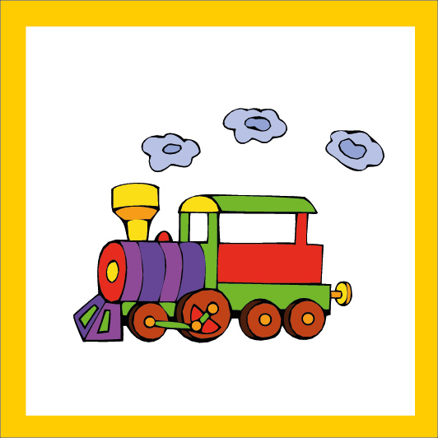
Набор предметных картинок (60 шт.)
Необходим в работе любого педагога
Картинки подобраны с учетом специфики освоения словарного запаса глухих с КИ

Slide 16
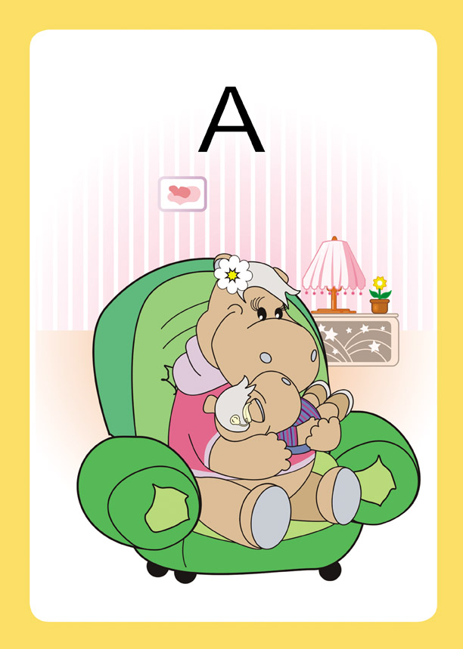
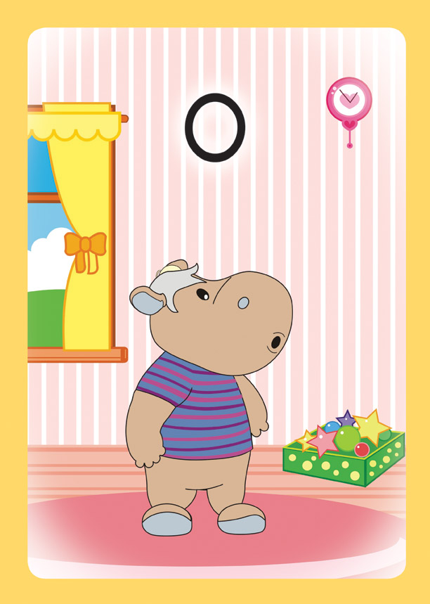
Набор карточек со звуками речи (6 шт.)
Для педагогического тестирования специалистами с целью оценки качества настройки КИ и СА
Звуки охватывают речевой частотный диапазон
Картинки помогут в освоении артикуляции звуков

Slide 17
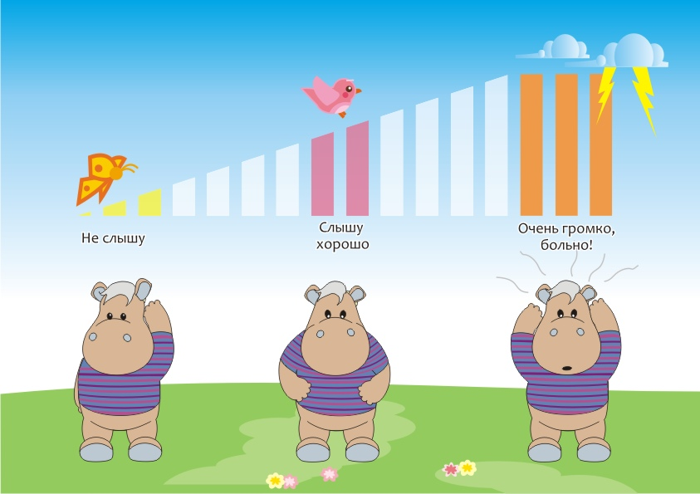
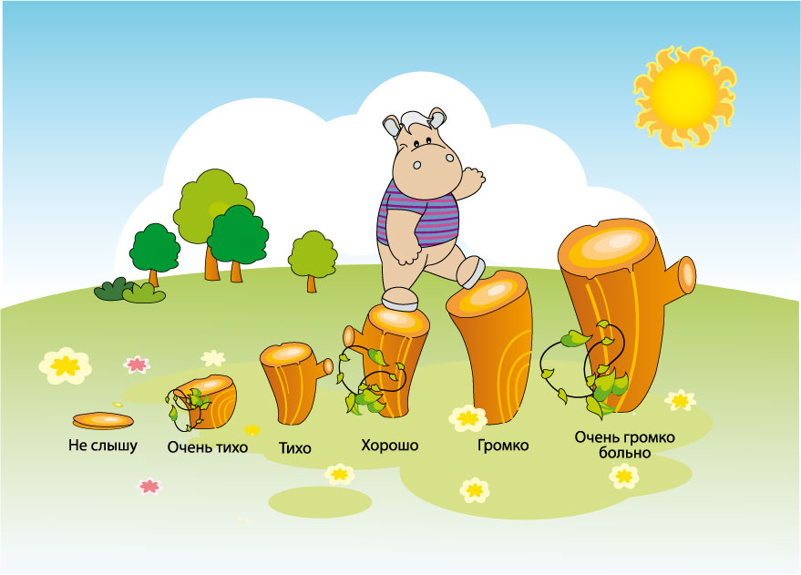
Шкалы громкости
Актуальны при настройке КИ и СА при определении уровня комфортной громкости
2 шкалы: для работы с пользователями, имеющими незначительный слуховой опыт,
и для более опытных

Slide 18
Компьютерная программа «Я в мире звуков»
Полезна для тренировки восприятия, узнавания и различения звуков окружающей среды
9 акустических сред
Ознакомительный и тренировочный режимы
Для пользователей любого возраста

Slide 19
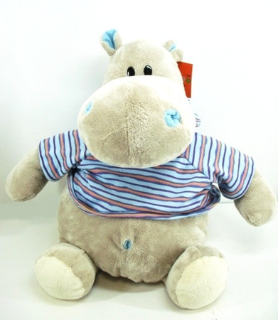
Мягкая игрушка – Бегемотик Тоша

Slide 20
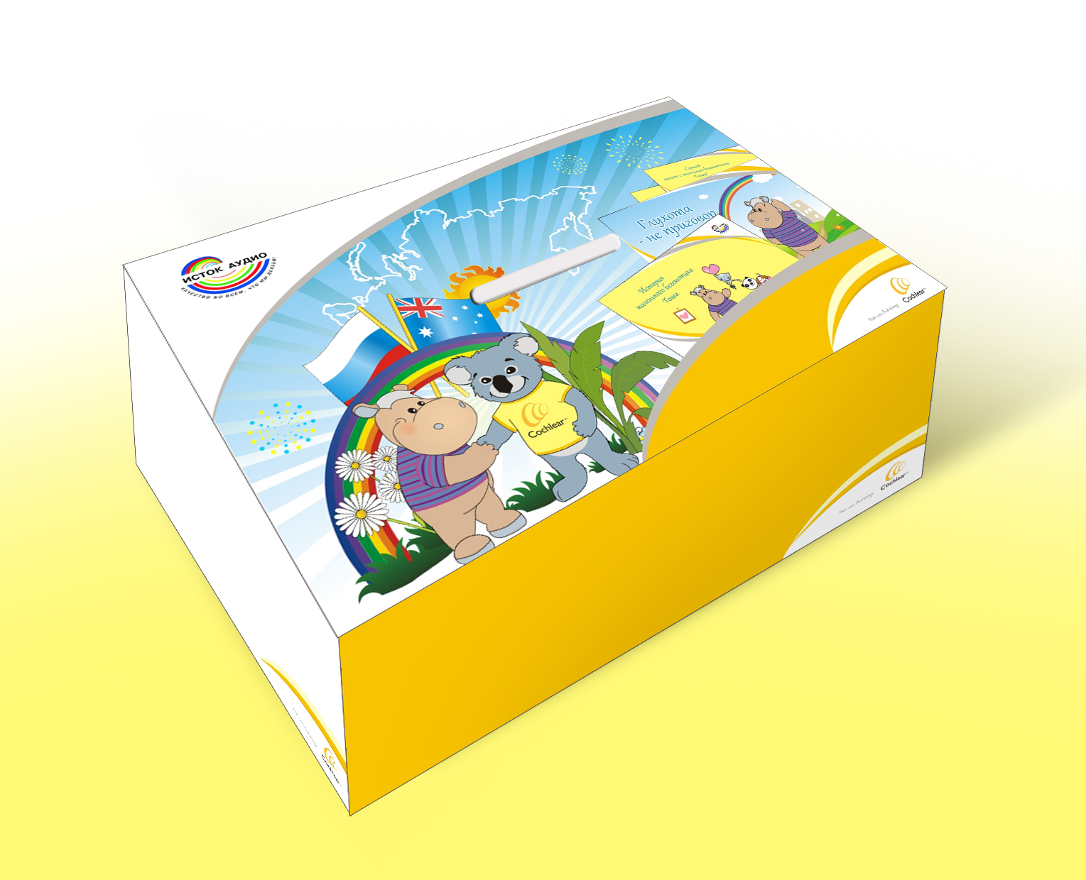
Стилизованная упаковка

Slide 21
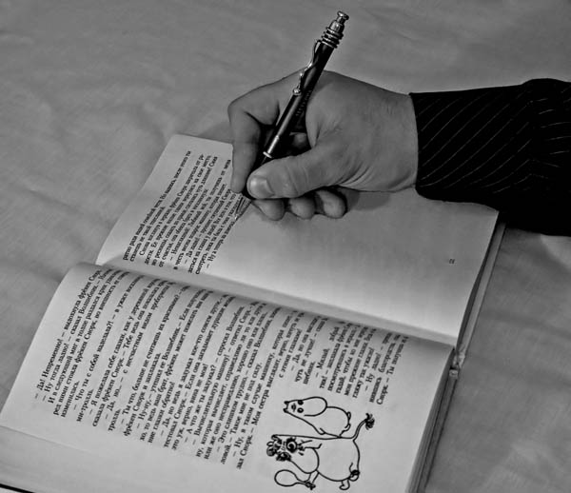
Комплект реабилитационных материалов Cochlear
Создан ведущими мировыми и отечественными специалистами в области КИ, слухопротезирования, сурдологии, аудиологии и коррекционной педагогики
Единый стиль всех пособий
Эксклюзивный дизайн и иллюстрации
Все пособия прошли специфическую и стилистическую коррекцию
Многолетний труд!

Slide 22
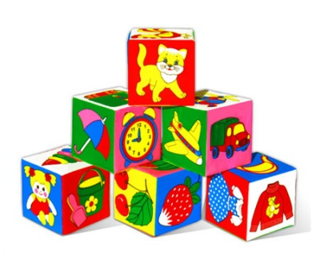
Комплект развивающих игрушек
«Кубики-мякиши»

Slide 23
Отдел имплантируемых слуховых систем ООО «Исток Аудио»
(495) 660-01-17, 660-25-51
info@istok-cochlear.ru
www.istok-cochlear.ru

